Slide 1
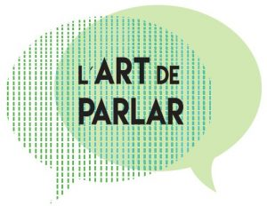
Programa Innovació L’Art de Parlar 10 Juny de 2020 a les 11 hores

Slide 2
Programa Innovació L’Art de Parlar Contingut de la Jornada
- Benvinguda per part del Subdirector, en Josep Lluís Serrano.
- Desenvolupament de la jornada i algunes consideracions.
- Torn obert a cada un dels centres i participants a la jornada
- Presentació i retorn de la fitxa 6 en forma de parafraseig
- Retorn del buidatge del qüestionari
- Necessitats formatives i implementació del projecte al centre
- Altres qüestions per al curs vinent.

